Slide 1
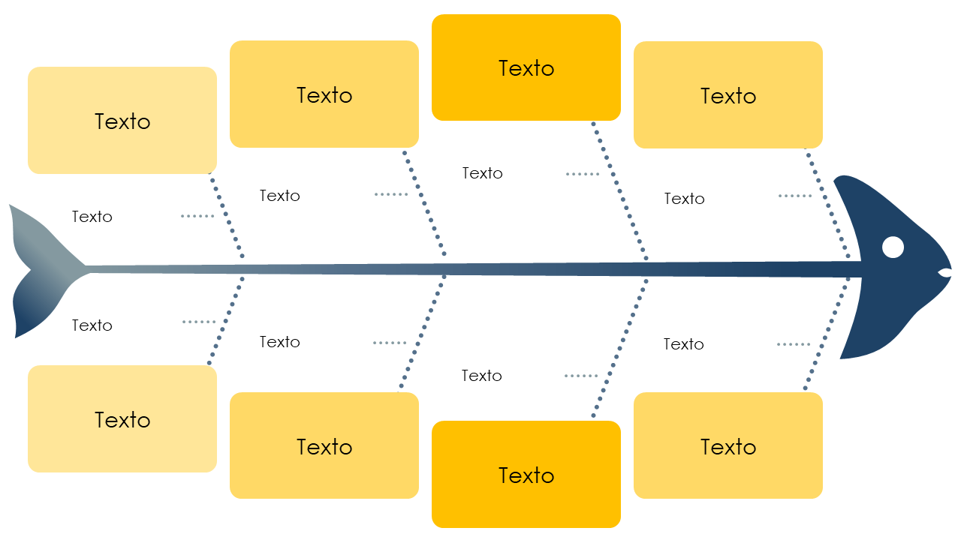
Modelo de diagrama de espinha de peixe de oito ramificações em PowerPoint
Quando usar o modelo: o diagrama é ideal para sessões abrangentes de solução de problemas, como discussões entre equipes multifuncionais ou avaliações de projetos multifacetadas, em que vários fatores contribuem para o problema central. O modelo possibilita uma análise detalhada de problemas complexos, como mudanças organizacionais ou falhas de produtos.
Recursos importantes do modelo: com oito ossos distintos, o diagrama possibilita uma análise completa da causa raiz. O modelo tem espaço para várias ideias, garantindo que nenhuma causa potencial seja negligenciada. O layout colorido e segmentado ajuda na organização visual e na classificação de ideias em categorias relevantes.

Slide 2
Texto
Texto
Texto
Texto
Texto
Texto
Texto
Texto
Texto
Texto
Texto
Texto
Texto
Texto
Texto
Texto

Slide 3
AVISO DE ISENÇÃO DE RESPONSABILIDADE Os artigos, os modelos ou as informações disponibilizados pela Smartsheet no site são apenas para referência. Nós nos esforçamos para manter as informações atualizadas e corretas, mas não damos garantia de qualquer natureza, seja explícita ou implícita, a respeito da integridade, precisão, confiabilidade, adequação ou disponibilidade do site ou das informações, dos artigos, dos modelos ou dos gráficos contidos no site. Portanto, toda confiança que você depositar nas informações será estritamente por sua própria conta e risco.

